Slide 1
Pathologie VP15 H2 Zorgvragers met gewrichtsaandoeningen
21 november 2016

Slide 2
Toets P5
Evalueren
Analyse

Slide 3
Doelstellingen
Kunnen aangeven welke gewrichtsaandoeningen er zijn
Kennis hebben van bot-, spier- en bindweefsel die aangetast kunnen zijn

Slide 4
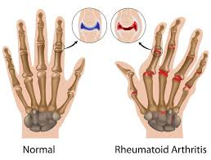
Reumatoïde artritis
filmpje

Slide 5
Symptomen / behandeling
Symptomen
Afwisselende fasen: pijn, gezwollen gewrichten, alg. malaise, koorts, gewichtsverlies
Behandeling: medicatie
NSAID’s ontstekingsproces verminderen
DMARD’s goudverbindingen; verminderen activiteit ontstekingen
Corticosteroïden
TNF-a blokkers gaan werking van eiwit TNF-a tegen

Slide 6
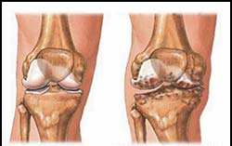
Arthrosis deformans
Structurele slijtage van het gewrichtskraakbeen

Slide 7
Symptomen / behandeling
Symptomen
Pijn
Behandeling
Pijnstilling
Oefentherapie: spieren moeten overnemen
Afvallen
Operatie; prothese

Slide 8
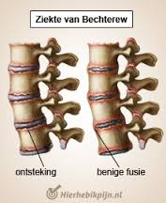
Ziekte van Bechterew
= spondylitis ankylopoetica (SA)
Ontstoken gewrichten geeft
Verharding van banden langs
gewrichten

Slide 9
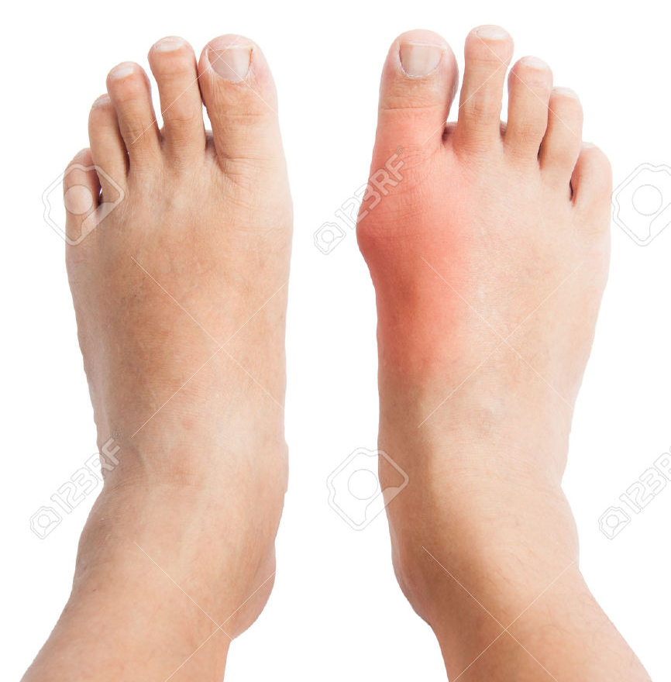
Jicht
Pijnlijke ontstekingen
in/bij gewrichten
tgv urinezuurkristallen

Slide 10
Opdracht
Maak schema van deze ziektebeelden met deze onderdelen:
Wat is het
Symptomen
Oorzaak
Diagnose
Gevolg voor zorgvrager
Behandeling
Noteer medische terminologie apart met vertaling
Zelfstandig!

